Slide 1




Sistema de lógica difusa para calcular diferencias de color
S. Morillas, R. Huertas, P. Latorre-Carmona, J. J. Miñana

Slide 2
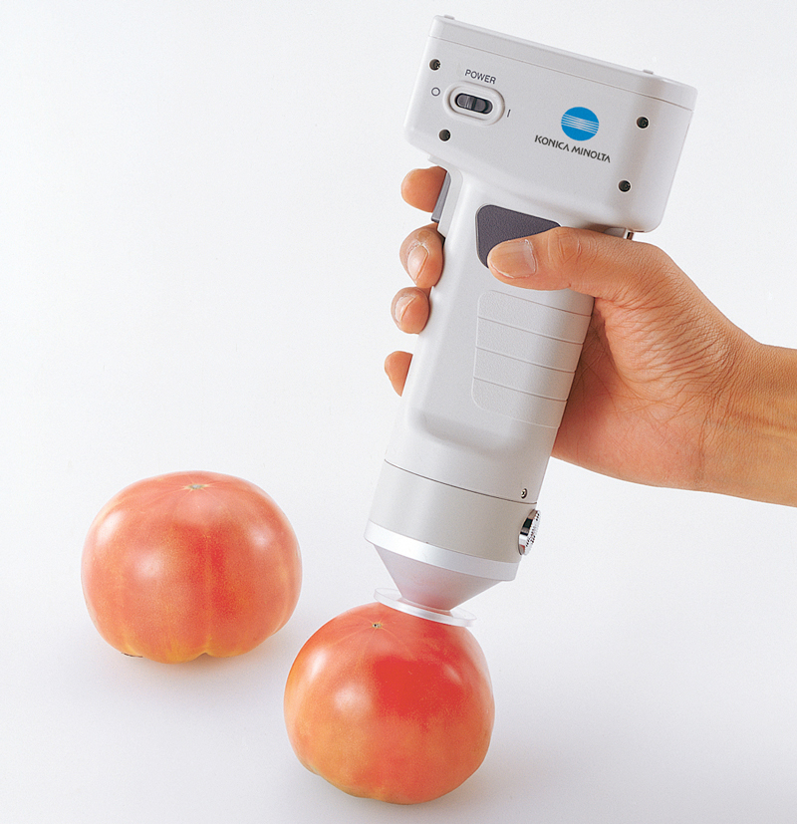
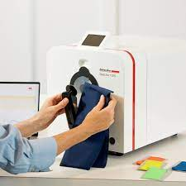
Introducción
Las diferencias de color son cruciales en muchas industrias: textil, automotriz, alimentaria, impresión, imagen médica, etc.
Diversas fórmulas para calcular diferencias de color perceptuales: CIELAB, CIEDE2000, CIECAM02-UCS, etc.
Difícil aumentar el grado de predicción.
Este trabajo propone usar sistemas entrenados de lógica difusa (MF) como alternativa interpretable.
Notes:
Las fórmulas de diferencia de color: gran complejidad, muchos parámetros que ajustar.
Difícil aumentar el grado de predicción sobre diferencias de color de distinto rango y en diferentes zonas del espacio de color
Este trabajo propone un sistema de lógica difusa (Modelo Fuzzy) para calcular diferencias de color como alternativa interpretable a fórmulas tradicionales como CIEDE2000. Se destaca la importancia de modelar diferencias perceptuales de color con sistemas interpretables, especialmente en contextos subjetivos.

Slide 3
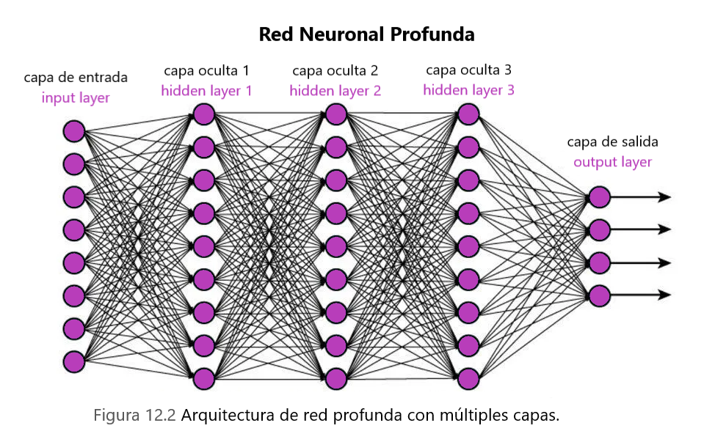
¿Por qué lógica difusa?
Introducción
Maneja grados de verdad: ideal para modelizar percepciones humanas.
Usa reglas lingüísticas y conjuntos difusos.
Más interpretable que las redes neuronales profundas (DNN).
Notes:
La lógica difusa, a diferencia de la lógica booleana, permite manejar grados de verdad parciales, lo cual es crucial en situaciones de incertidumbre como los experimentos psicofísicos.
El sistema desarrollado se basa en conjuntos difusos y reglas lingüísticas, lo que facilita la interpretación de los resultados y permite entender mejor cómo se perciben las diferencias de color.

Slide 4
Método
Basado en el enfoque de R. Babuska (FMID toolbox en Matlab).
Etapas:
1. Definir la estructura difusa. Selección de hiperparámetros (Takagi-Sugeno): número de reglas, grado de superposición, establecer agrupación para la salida.
2. Agrupación difusa (Gustafson-Kessel) y ajuste de funciones de pertenencia.
3. Ajuste por regresión.
J. Abonyi, R. Babuska, H. B. Verbruggen, F. Szeifert, “Incorporating prior knowledge in fuzzy model identification,” Int. Journal of Systems Science, 31, 5, p. 657-667 (2000)
T. Takagi, M. Sugeno, “Fuzzy identification of systems and its applications to modeling and control,” IEEE Transactions on Systems, Man, and Cybernetics, SMC-15, 1, p. 116-132 (1985)
D. E. Gustafson, W. C. Kessel, "Fuzzy clustering with a fuzzy covariance matrix," 1978 IEEE Conference on Decision and Control including the 17th Symposium on Adaptive Processes, San Diego, CA, USA, 1978.
Notes:
Metodología de entrenamiento.
El modelo es un sistema difuso Takagi-Sugeno entrenado con el toolbox FMID (Fuzzy Modelling and Identification) en MATLAB.
Selección de la Estructura Difusa: Ya sea basándose en el conocimiento previo sobre el proceso, o mediante prueba y error, se establecen varias características del sistema difuso antes de comenzar el ajuste del modelo a los datos. El sistema se concibe como un modelo difuso Takagi-Sugeno [6], por lo que es necesario elegir una forma para las funciones de respuesta consecuentes en los consecuentes de las reglas. Además, se deben establecer el número de reglas a ajustar y el grado de superposición entre las funciones de pertenencia de los antecedentes, que está asociado a la incertidumbre que representa el modelo. Finalmente, FMID permite ajustar sistemas de salida múltiple y, por lo tanto, otra opción a establecer es si se utiliza la misma agrupación para todas las salidas o no.
Agrupación Difusa y Ajuste de Funciones de Pertenencia: el objetivo es obtener una partición del conjunto de datos en un conjunto de grupos (clústeres), donde cada clúster está asociado a una regla de implicación, utilizando la agrupación difusa. La partición se obtiene utilizando el algoritmo Gustafson-Kessel (GK). Este algoritmo calcula la partición difusa del conjunto de datos utilizando un proceso iterativo que comienza con una inicialización aleatoria hasta que finalmente converge, y se ajustan las funciones de pertenencia de los antecedentes.
Ajuste de Parámetros de la Función Consecuente: Una vez que se han establecido las funciones de pertenencia de cada regla, es necesario ajustar los parámetros de la función consecuente. Esto se hace mediante una regresión de mínimos cuadrados ponderados utilizando todo el conjunto de datos, donde el peso de cada valor de salida es el grado de pertenencia de las entradas correspondientes al antecedente de la regla asociada.

Slide 5
Método
COMData set (3813 datos)
BFD-P (2776 datos)
Leeds (307 datos)
RIT-DuPont (312 datos)
Witt (418 datos)
2000 datos para entrenamiento, 1813 para validación.
Notes:
COMData, utilizado por la CIE para el desarrollo de la fórmula CIEDE2000 (ΔE00).
En cada una de las 1000 pruebas, los 2000 datos de entrenamiento y los 1813 de validación se escogieron de forma aleatoria.

Slide 6
Método
L*₁ | a*₁ | b*₁ | L*₂ | a*₂ | b*₂ | ΔV
60,26 | -34,01 | 36,28 | 59,94 | -34,42 | 33,69 | 1,1635
60,26 | -34,01 | 36,28 | 60,03 | -35,09 | 34,70 | 0,9165
59,18 | -19,08 | 57,56 | 59,36 | -20,68 | 54,91 | 1,1461
59,18 | -19,08 | 57,56 | 59,54 | -19,44 | 52,92 | 1,1576
ΔE
2,6378
1,91892
3,0998
4,6668
Entradas:
Valores medios: L*, a*, b*.
Diferencias al cuadrado: ∆L*², ∆a*², ∆b*²
Salida: ∆E² como estimación de ∆V².
Notes:
COMData, utilizado por la CIE para el desarrollo de la fórmula CIEDE2000 (ΔE00).
En la base de datos que vamos a estudiar se muestra también la diferencia de color percibida entre ellos, que llamaremos ΔV.
La diferencia de color percibida se mide mediante experimentos psicofísicos, y usualmente es el promedio de la respuesta de un número considerable de observadores y/o de varias repeticiones de cada uno. El número de datos en este tipo de base de datos suele ser elevado, con datos distribuidos a lo largo de todo el espacio de color. Por tanto, producir una base de datos es costoso, tanto en términos de tiempo como de recursos.
Entradas: valores medios de L*, a*, b* y diferencias cuadradas ∆L*², ∆a*², ∆b*².
Salida: diferencia perceptual cuadrada ∆V².
Como salida del sistema queremos obtener los valores ΔV de diferencia percibida, pero dado que el sistema utilizará las entradas anteriormente listadas para calcularlo, tiene más sentido proporcionar como salida ΔV².
Con las coordenadas de color de cada uno de los estímulos del par se puede calcular una diferencia de color entre ellos mediante diferentes fórmulas matemáticas, que puede ser la distancia Euclídea u otras fórmulas más sofisticadas. A esta diferencia de color calculada la llamaremos en general ΔE, siendo deseable que ΔV y ΔE estén lo más correlacionadas posible (no tienen que estar en la misma escala) a lo largo de toda la base de datos.

Slide 7
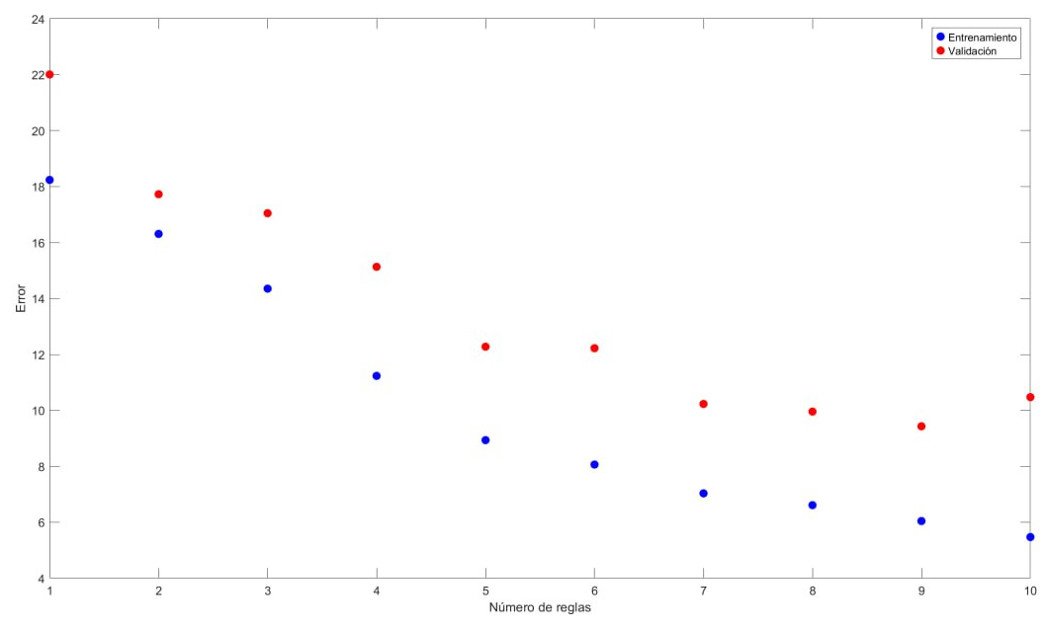
Selección de reglas óptimas
Resultados
Número de reglas: 5 reglas (error para distinto número de reglas).
Se entrenaron 1000 modelos y se eligió el mejor.
Notes:
En la primera fase de construcción del sistema difuso determinamos el número de reglas apropiado, tanto a este problema como al conjunto de datos.
Para esto analizamos cómo evoluciona el error cometido para el conjunto de entrenamiento frente al del conjunto de validación para distinto número de reglas.
Vemos en la Figura cómo la tendencia decreciente se desacopla a partir de 5 reglas, lo cual sugiere que en ese momento se está produciendo un sobreajuste a los datos y nos hace concluir que 5 reglas es lo óptimo en este caso.
Entrenamos 1000 modelos de 5 reglas y nos quedamos con el mejor, con el objetivo de crear un modelo libre de sesgos respecto a la inicialización aleatoria del proceso de clusterización. Se elige el número de reglas, pero qué reglas las hace el modelo y eso depende del clustering (que se inicia de forma aleatoria). Al haber pocas reglas al final acaban convergiendo a las mismas reglas.

Slide 8
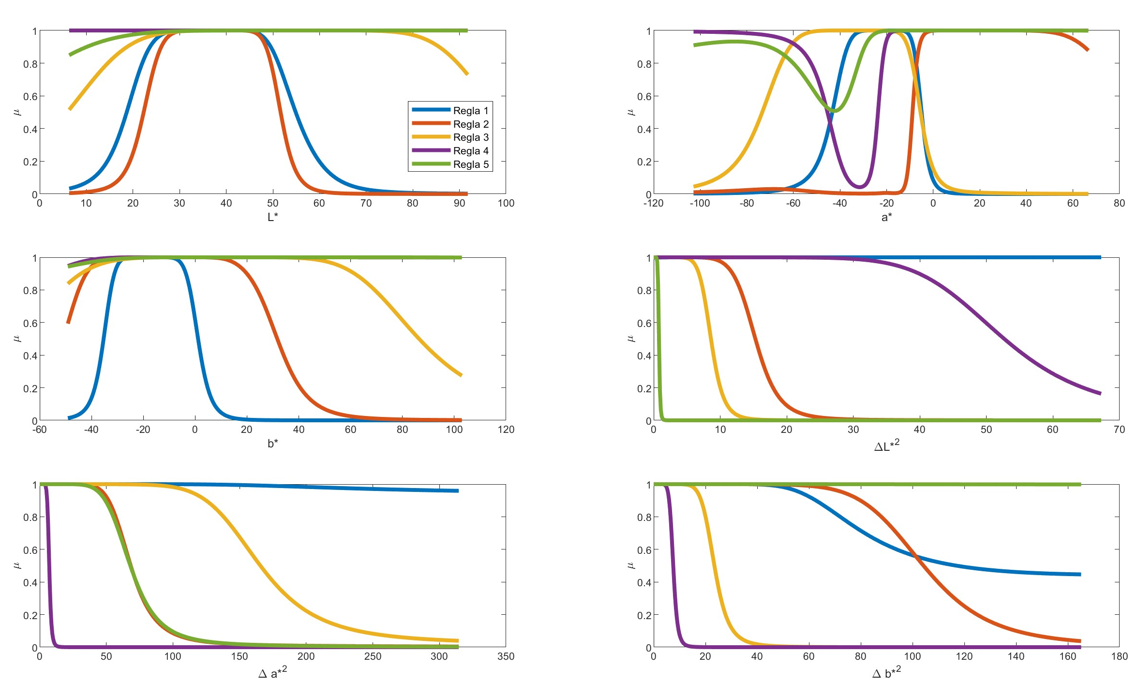
Resultados
Interpretación de reglas
Notes:
Las funciones de pertenencia obtenidas para cada antecedente de cada regla se muestran en la Figura. Podemos interpretar lingüísticamente el antecedente de cada regla y así entender qué 5 casos distintos considera el sistema.

Slide 9
Resultados
Interpretación de reglas: casos perceptivos distintos
Antecedente regla 1: L* es medio, a* es ligeramente negativo, b* es ligeramente negativo y Δb*² no es alto.
Antecedente regla 2: L* es medio, a* es positivo, b* negativo, ΔL*² no es alto y Δb*² no es alto.
Antecedente regla 3: a* es negativo, b* no muy positivo, ΔL*² bajo, Δa*² no es alto y Δb*² es bajo.
Antecedente regla 4: a* es no ligeramente negativo, ΔL*² no es muy alto, Δa*² es bajo y Δb*² es bajo.
Antecedente regla 5: a* es no ligeramente negativo, ΔL*² es muy bajo y Δa*² es bajo.
Notes:
Las reglas reflejan casos perceptivos distintos.
Podemos interpretar lingüísticamente el antecedente de cada regla y así entender qué 5 casos distintos considera el sistema:
Cada regla difusa representa una región del espacio CIELAB y un rango de magnitudes de diferencia.
Las reglas 4 y 5 son similares, lo cual nos hace pensar que no habrá grandes diferencias entre estas opciones.
Las funciones lineales consecuentes reflejan la importancia relativa de cada componente.

Slide 10
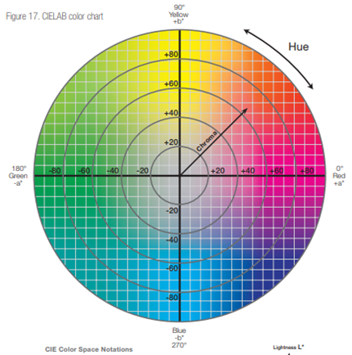
Resultados
Interpretación de reglas
El sistema distingue 3 zonas del espacio CIELAB.
Diferencia entre diferencias de color pequeñas y grandes.
Notes:
Regla 1: rojo
Regla 2: amarillo
Regla 3: naranja
Interpretando estas reglas podemos llegar a la conclusión de que el sistema reconoce la necesidad de modelizar por separado las diferencias de color en 3 zonas claramente diferenciadas del espacio de color CIELAB y también la necesidad de distinguir entre diferencias de color pequeñas y grandes.

Slide 11
Resultados
Funciones consecuentes
Regla 1: 0.14L*-0.35a*+1.3b*+0.07ΔL*²+0.09Δa*²+0.29Δb*²+34
Regla 2: 0.21L*+0.01a*-0.01b*+0.60ΔL*²+0.06Δa*²+0.05Δb*²–7.1
Regla 3: -0.01L*+0.14a*+0.00b*+0.26ΔL*²+0.06Δa*²+0.20Δb*²+9.1
Regla 4: -0.02L*-0.01a*-0.00b*+0.37ΔL*²+0.48Δa*²+0.03Δb*²+1.8
Regla 5: 0.03L*-0.03a*-0.00b*+5.8ΔL*²+0.33Δa*²+0.08Δb*²+1.4
Notes:
Podemos ver las funciones utilizadas para calcular la salida (consecuente de cada regla) en cada una de las reglas de donde se desprende la necesidad que ha percibido el sistema de ajustar la importancia de ΔL*2, Δa*2 y Δb*2 según el caso.
Cada regla tiene su propia fórmula.
Ajusta la importancia de ∆L*², ∆a*², ∆b*² según el caso.

Slide 12
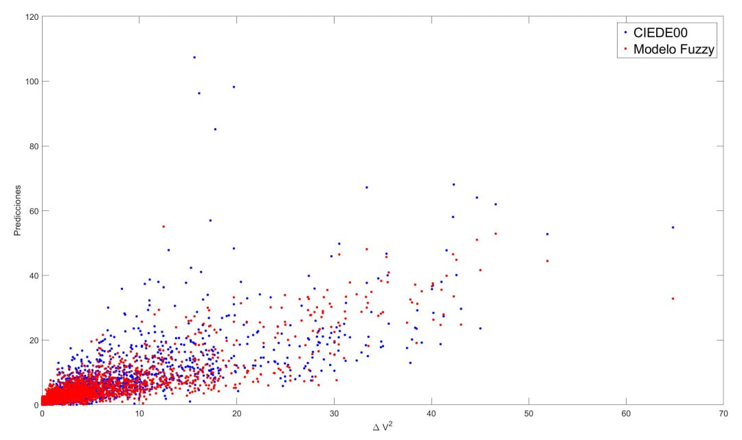
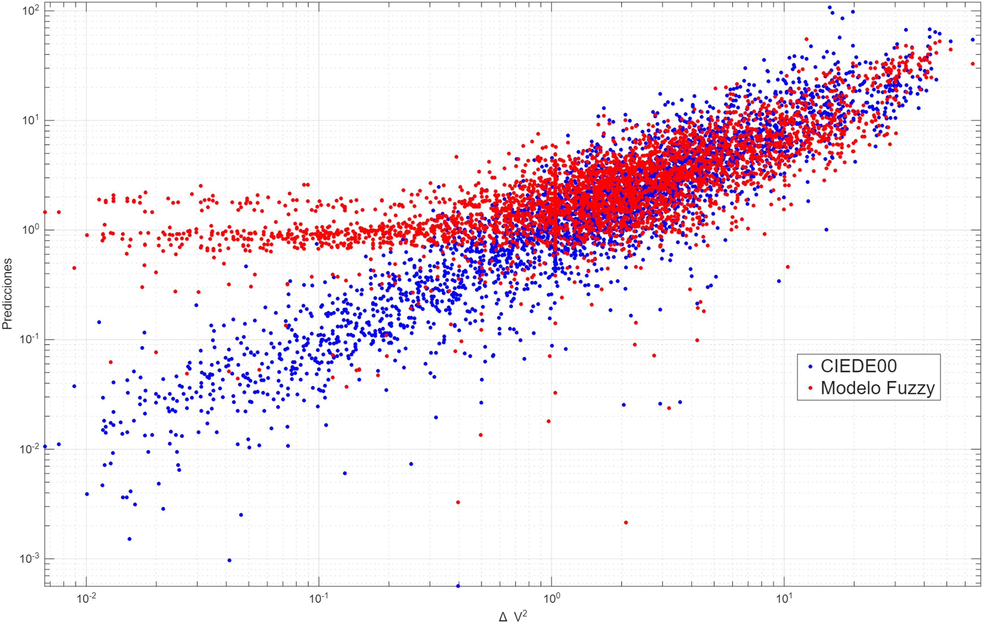
Resultados
Predicciones MF en comparación con CIEDE2000.
Mejor rendimiento en diferencias hasta 10 unidades.
CIEDE2000 sobresale en ΔE<1.
STRESS (ΔE00)=56.2529.
STRESS (MF)=52.3086.
Notes:
El modelo difuso (Modelo Fuzzy) funciona bien para diferencias moderadas.
CIEDE2000 es ligeramente mejor para diferencias muy pequeñas (∆E<1).
Mostramos en la Figura las predicciones proporcionadas por el modelo difuso y su comparación respecto a CIEDE2000. En la gráfica de la izquierda la escala es normal. En la de la derecha, la escala es logarítmica.
Podemos ver cómo las predicciones del modelo son buenas para diferencias perceptuales relativamente pequeñas, pero CIEDE00 es mejor, para valores menores de 1.

Slide 13
Conclusiones
La lógica difusa es una alternativa interpretable.
Reconoce zonas y magnitudes diferenciadas.
Potencial para mejorar modelos perceptuales futuros.
Notes:
Interpretabilidad: reglas claras. Adaptabilidad: se ajusta a diferentes regiones del espacio de color.
El sistema difuso ofrece una alternativa interpretable y adaptable para calcular diferencias de color perceptuales.

Slide 14
Referencias
"Total Colour Management in Textiles", Editor: John H Xin, Woodhead Publishing, 2006. ISBN: 9781855739239
E. C. Corbu; A.-M. Nitescu; E. Edelhauser, “Optimizing Correction Factors on Color Differences for Automotive Painting Services”, Sensors, 24, 8213, 2024.
Melgosa, M., Huertas, R., Hita, E., Roa, J. M., Heredia, F. J., Alba, J., & Moyano, M. J. Proposal of a uniform color scale for virgin olive oils. Journal of the American Oil Chemists' Society, 81, 323-330, 2004.
Vilaseca, M., Mercadal, R., Pujol, J., Arjona, M., de Lasarte, M., Huertas, R., & Imai, F. H. Characterization of the human iris spectral reflectance with a multispectral imaging system. Applied optics, 47(30), 5622-5630, 2008.
J. Abonyi, R. Babuska, H. B. Verbruggen, F. Szeifert, Incorporating prior knowledge in fuzzy model identification, Int. Journal of Systems Science, 31, 5, p. 657-667, 2000.
T. Takagi, M. Sugeno, "Fuzzy identification of systems and its applications to modeling and control,” IEEE Transactions on Systems, Man, and Cybernetics, SMC-15, 1, p. 116-132, 1985.
D. E. Gustafson, W. C. Kessel, "Fuzzy clustering with a fuzzy covariance matrix," 1978 IEEE Conference on Decision and Control including the 17th Symposium on Adaptive Processes, San Diego, CA, USA, 1978.
Melgosa, M., Huertas, R., & Berns, R. S.Performance of recent advanced color-difference formulas using the standardized residual sum of squares index. Journal of the Optical Society of America A, 25(7), 1828-1834, 2008.

Slide 15

GRACIAS

